Slide 1
ধন্যবাদ

Slide 2
শিক্ষক পরিচিতি
মোঃ শাহাদোত হোসাইন
সহকারী সুপার
চর পৌলী গোরস্থান সংলগ্ন দাখিল মাদ্রাসা
টাঙ্গাইল সদর
মোবাইল ঃ -০১৭২০৩১৭০৩২ www.shahadouth.hossain@gmail.com
পাঠ পরিচিতি
আল আকাইদ
৮ম শ্রেণী
২য় অধ্যায়
৫ম পাঠ

Slide 3
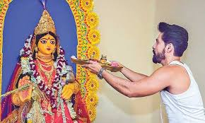
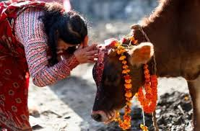
ছবিতে কি দেখতে পাচ্ছ

Slide 4
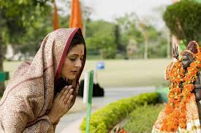
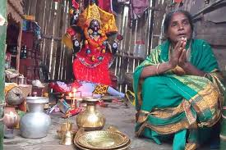
আজকের পাঠ শিরক

Slide 5
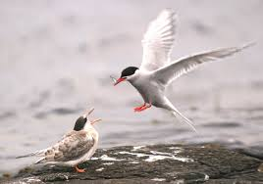
শিখনফল
শিরকের হুকম জানতে পারবে
শিরকের পরিনতি বর্ণনা করতে পারবে
শিরকের সংজ্ঞা বলতে পারবে

Slide 6
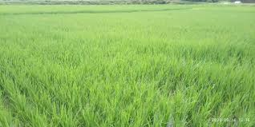
আভিধানিক সংজ্ঞা ঃ- শিরক শব্দের অর্থ –অংশীদারিত্ব।
পারিভাষিক সংজ্ঞা ঃ- মহান আল্লাহ্‌ তায়ালার ক্ষমতায় অন্য
কাহাকে অংশীদারিত্ব সাব্যস্ত করাকে শিরক বলে ।
যিনি শিরক করে তাকে মুশরিক বলে ।

Slide 7
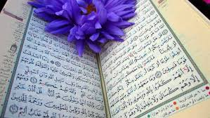
শিরক প্রসঙ্গে কোরআনের উক্তি
আল্লাহ্‌ তায়ালা যাকে ইচ্ছা তার সব গুনা ক্ষমা করে দিবেন । কিন্তু শিরকের
গুনা ক্ষমা করবেন না এবং আল্লাহর সাথে শরিক করলে সে ভীষণভাবে
পথভ্রষ্ঠ হয় । (সুরা নিসা,আয়াত - ১১৬)
আল্লাহর সহিত কাউকে শরিক করনা ,কেননা শিরক জগন্যতম অপরাধ
মুশরিকরা অপবিত্র

Slide 8
শিরক প্রসঙ্গে হাদিসের বাণী
যে ব্যাক্তি আল্লাহর সাথে কাউকে শরীক করা অবস্থায় মৃত্যু বরন করবে সে জাহান্নামে প্রবেশ করবে (বুখারী)
হযরত যাবির রাঃ থেকে বর্ণিত , রাসুল (সাঃ) এরশাদ করেছেন
‘ ‘যে ব্যাক্তি আল্লাহর সাথে কাউকে শরীক না করে মৃত্যু বরন করবে ,
সে জান্নাতে প্রবেশ করবে । যে ব্যাক্তি তার সাথে কাউকে শরীক করে
মৃত্যু বরন করবে , সে জাহান্নামে প্রবেশ করবে । ( মুসলিম)

Slide 9
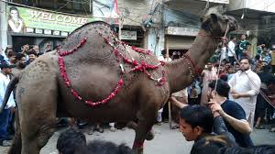
শিরকের প্রকাভেদ
শিরক প্রধানত দুই প্রকার
২) শিরকে আসগার
১) শিরকে আকবার
প্রকাশ্য শিরক
এবাদতের মধ্যে শিরক

Slide 10
শিরকে আকবর কয় প্রকার
শিরকে আকবার
৪ প্রকার
ইবাদতে
অংশীদারিত্ব
অধিকারে
অংশীদারিত্ব
স্বত্তাগত অংশীদারিত্ব
গুনাবলীতে
অংশীদারিত্ব

Slide 11
স্বত্তাগত অংশীদারিত্ব
আল্লাহ্‌ তায়ালার সত্তার মত কাউকে অংশীদার বানানো ।
আল্লাহকে ডাকার মত অন্য কাউকে ডাকা ।
তার কাছে চাওয়ার মত অন্য কারও কাছে চাওয়া

Slide 12
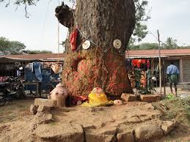
গুনাবলীতে
অংশীদারিত্ব
নিখিল বিশ্ব সৃষ্টি ও লালন পালনের সকল গুনাবলী একমাত্র আল্লাহর ,
তার গুনাবলীর সাথে অন্য কাউকে শরিক করাই
এই শিরকের অন্তর্ভুক্ত

Slide 13
অধিকারে
অংশীদারিত্ব
সৃষ্টি জগত পরিচালনার অদিকার একমাত্র আল্লাহর , আইন ও নীতি
প্রণয়নের অধিকারে আল্লাহর সাথে অন্য কাউকে শরিক করাই
এই শিরকের অন্তর্ভুক্ত

Slide 14
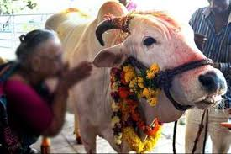
ইবাদতে
অংশীদারিত্ব
নিশ্চিত যে ,যে ব্যাক্তি আল্লাহর সাথে শিরক করবে আল্লাহ্‌ তার জন্য
জান্নাত হারাম করে দিবেন আর তার আশ্রয়স্থল জাহান্নাম ।
যালিমদের কোন সাহায্যকারী নেই । (সুরা মায়িদা -৭২)

Slide 15
শিরকে আসগার এর পরিচয়য়
যে সব কথা ও কাজের মাধ্যমে মানুষ শিরকের দিকে ধাবিত হয় ,সে সব
কথা ও কাজকেই শিরকে আসগার বা ছোট শিরক বলে ।
যাহা লোক দেখান কাজ যা মানুষের জন্য করা হয়
এরশাদ হচ্ছে, তারা নামাজে দাড়ালে খুবই অলসতা সহকারে দাঁড়ায় লোক দেখানোর জন্য এবং তারা আল্লাহ্‌কে খুব কমই স্মরণ করে।
(সুরা আন নিসা -১৪২)
হযরত রাসুল পাক (সাঃ)বলেন , যে ব্যক্তি লোক দেখানোর জন্য নামাজ
আদায় করল, সে শিরক করলো। যে ব্যক্তি লোক দেখানোর জন্য সিয়াম
সাধনা করল, সে শিরক করলো। যে ব্যাক্তি লোক দেখানোর জন্য দান করল,
সে শিরক করলো। ( মুসনাদ আহমদ )

Slide 16
শিরকে আসগার ২প্রকার
আকিদা বিশ্বাসের ক্ষেত্রে শিরক
আমলের ক্ষেত্রে শিরক
আল্লাহর সমকক্ষ মনে করে অন্য কাউকে ক্ষমতার উৎস মনে করা ।
লোক দেখানো ইবাদত করা
কোন দেশ বা শক্তিকে রিজিকের মালিক মনে করা।
কোন মানুষকে ভয় করে ইবাদত করা
সন্তান,রিজিক ও রোগমুক্তির ক্ষেত্রে কোন মানুষ বা কোন শক্তির উপর আস্থা রাখা
ভণ্ড বা ভ্রান্ত পীর ফকিরের অনুসরন করা,যাদু মন্ত্র প্রয়োগ করা, গনকের কোথায় বিশ্বাস করা।

Slide 17
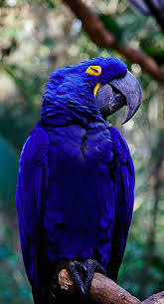
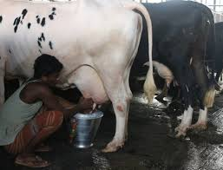
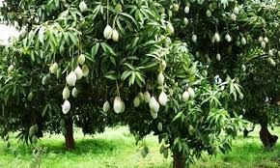
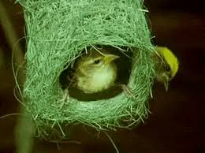
মুল্যায়ন
এত সুন্দর সৃষ্টির মালিক কে ?
অসংখ্য নিয়ামত
কার অবদান ?
সকল সৃষ্টি জিকির করে কার ?

Slide 18
বাড়ীর কাজ
শিরকের ক্ষতিকর দিকগুলো লিখে আনবে,

Slide 19
ধন্যবাদ
নিরাপদ থাক
শিরক থেকে

